Slide 1




TRƯỜNG ĐẠI HỌC BÁCH KHOA - ĐẠI HỌC ĐÀ NẴNG
KHOA ĐIỆN TỬ - VIỄN THÔNG
BÁO CÁO GIỮA KỲ
Học phần: PBL: Hệ Thống Nhúng
ĐỀ TÀI: SMART LIGHT
GVHD:
Nhóm 11:
ThS. Hồ Viết Việt
Nguyễn Việt Hùng - 106200229
Ngô Xuân Sỹ - 106200244
Nguyễn Đức Hoàng – 106200261
Đà Nẵng, tháng 9 năm 2025

Slide 2
Nội dung báo cáo
Cấu trúc chung
Light drivers
Wi-fi Connection
Network Config
Https Servers
Local Control
Gatt Server
Kết luận

Slide 3
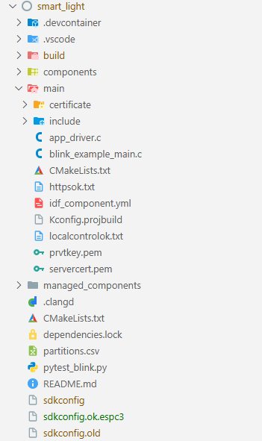
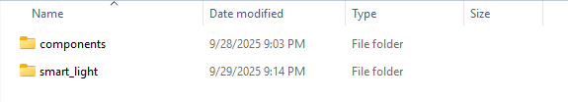
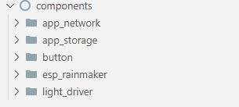
1. Cấu trúc chung
Smart_light: folder chứa dự án
Components: folder chứa các thành phần liên quan
Thêm dòng này ở CMakeList.txt (root) để chỉ ra đường dẫn
đến thư mục components
Một số file cần chú ý khi chỉnh sửa project:
CMakeLists.txt (root): định nghĩa project.
CMakeLists.txt (main/): đăng ký file code chính, file include, các dependency.
sdkconfig: cấu hình toàn hệ thống (từ idf.py menuconfig).
partitions.csv: chia layout flash cho app, OTA, NVS,…

Slide 4
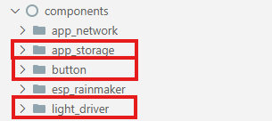
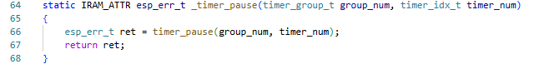
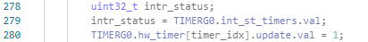
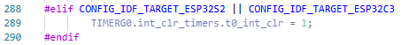
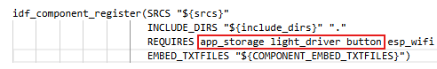
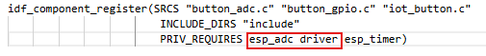
2. Light Drivers
B1: Thêm các component cần có
B4: Sửa code ở file light_driver/iot_led.c
B2: Thêm các component này vào CMakeList.txt (main/)
B3: Sửa lại file CMakeList.txt ở components/button
(esp_adc thay cho esp_adc_cal)

Slide 5
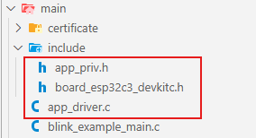
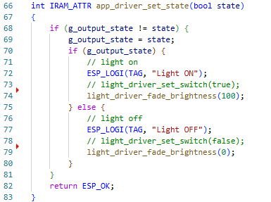
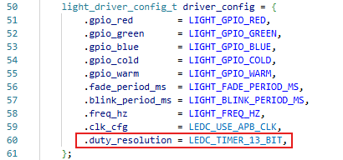
2. Light Drivers
B5: Thêm các file code từ example light_driver
Và thay thế code main.c
B7: Sửa file main/app_driver.c (dùng hàm fade_brightness để thử nghiệm tính năng dimming)
B6: Sửa file main/app_driver.c
(đổi từ timer11bit thành timer13bit)
B8: Build và flash chương trình vào esp32-c3

Slide 6
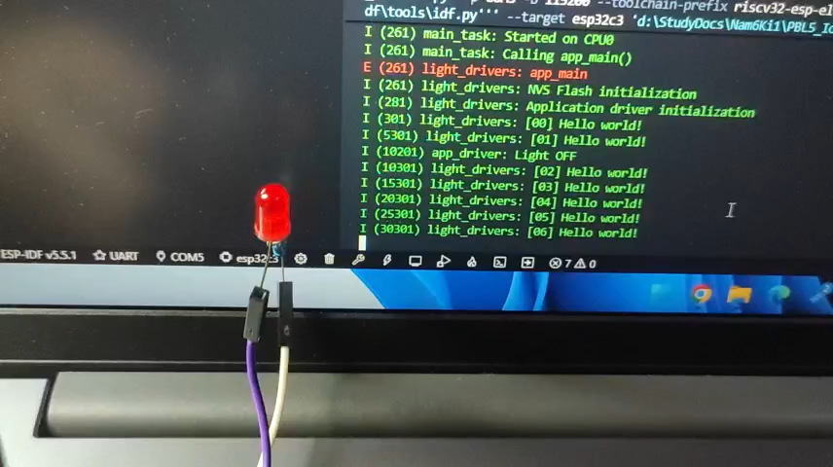
2. Light Drivers
Kết quả đạt được: bấm nút trên kit esp32-c3 để bật tắt led (dimming).

Slide 7
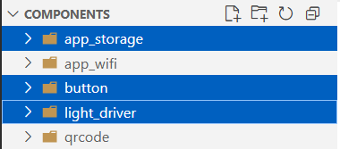
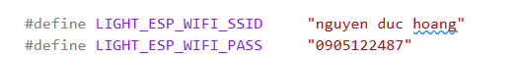
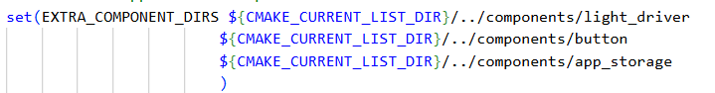
3. Wifi Connection
B1: Add các components cần sử dụng
B3: Mở file app_main.c nhập SSID và Password, ESP32-C3 sẽ kết nối vào Wi-Fi với SSID và password ở đây
B4: Nhập lệnh idf.py build flash monitor để thực hiện nạp code.
B2: Chỉnh sửa trong file CMakeLists để path đường dẫn các thư viện
Khi Wi-Fi start → phát sinh sự kiện WIFI_EVENT_STA_START → gọi esp_wifi_connect().
Nếu thất bại (mất kết nối) → WIFI_EVENT_STA_DISCONNECTED → thử kết nối lại, tối đa 5 lần (s_retry_num).
Nếu thành công → nhận IP_EVENT_STA_GOT_IP, in ra địa chỉ IP.
Sau đó vòng lặp while(1) chạy, in "Hello world!" mỗi 5 giây.

Slide 8
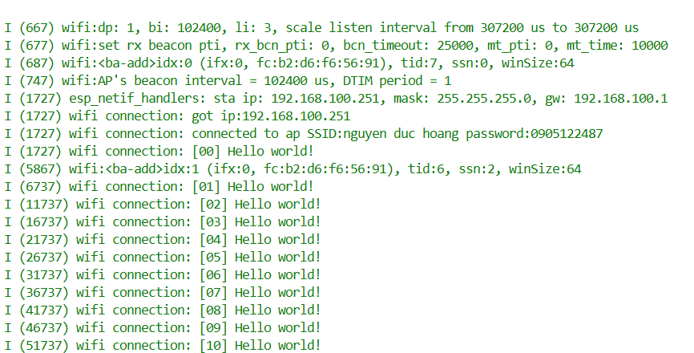
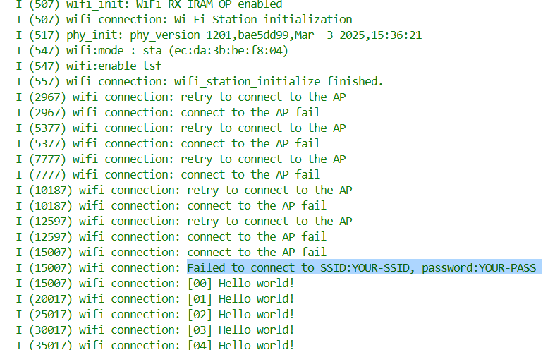
3. Wifi Connection
Nếu kết nối thành công
Nếu kết nối thất bại

Slide 9
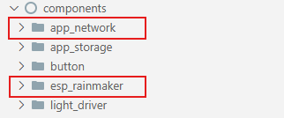
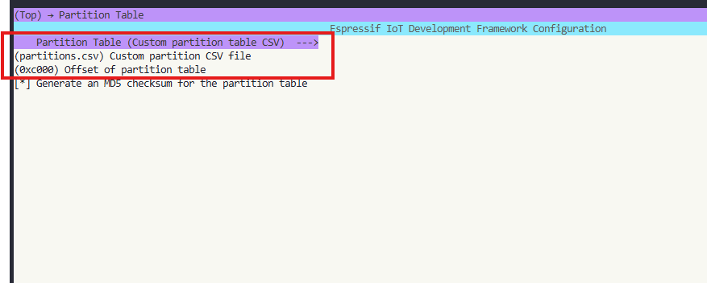
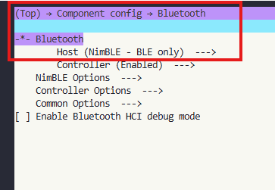
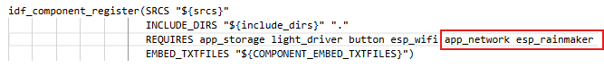
4. Network config (network provisioning)
B1: Thêm các component cần có
B4: Vào idf.py menuconfig để cài đặt lại 1 số thay đổi (partition table và Bluetooth)
B2: Thêm file partitions.csv vào dự án để phân vùng flash
B3: Thêm các component này vào CMakeList.txt (main/)

Slide 10
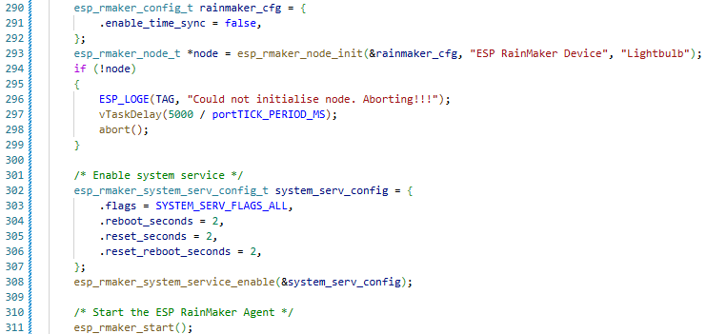
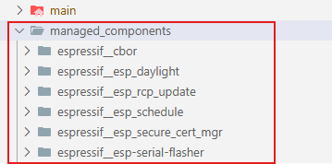
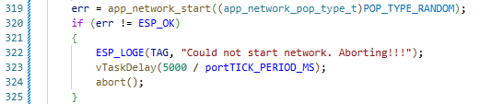
4. Network config (network provisioning)
B5: Clean dự án và nhập idf.py reconfigure để tải đầy đủ các components phụ thuộc, các component mới tải sẽ nằm ở đây
B7: Thêm code và build, flash chương trình
B6: Có thể esp32-c3 hiện tại đang lưu cấu hình ssid và password cũ, nên cần xóa flash trước khi nạp chương trình.
Xóa bằng lệnh idf.py –p COMx erase-flash

Slide 11
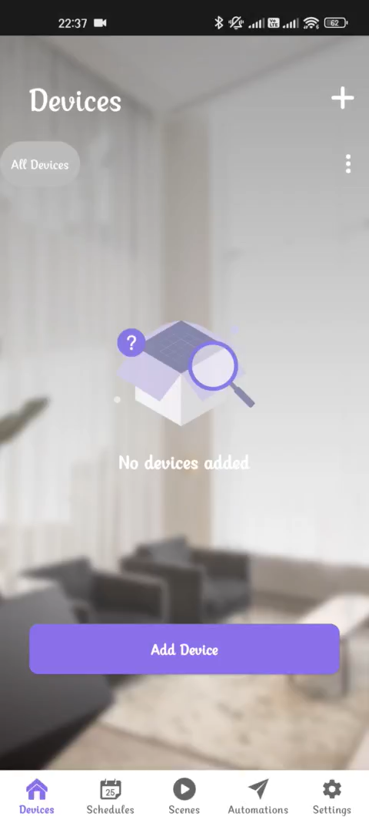
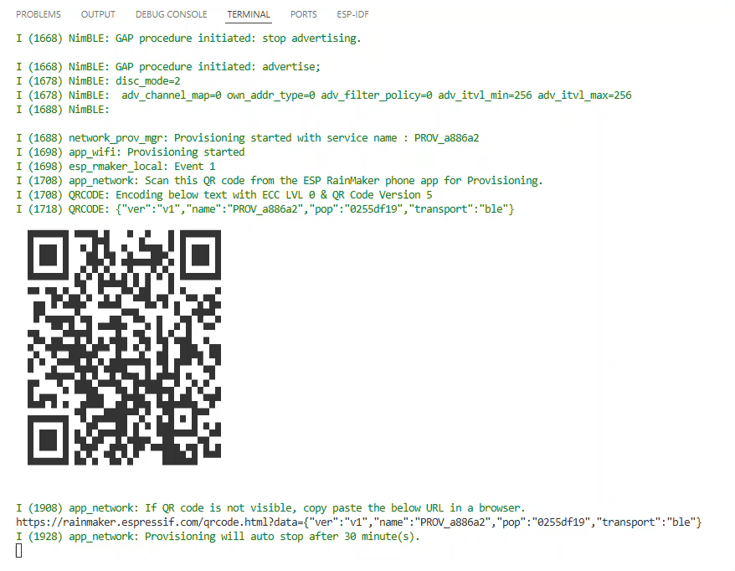
4. Network config (network provisioning)
Kết quả đạt được: dùng esp rainmaker để cung cấp ssid và password để kết nối internet, lưu lại cho các lần khởi động sau đó

Slide 12
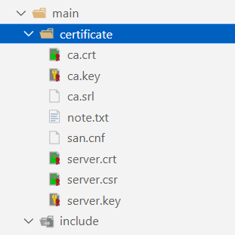
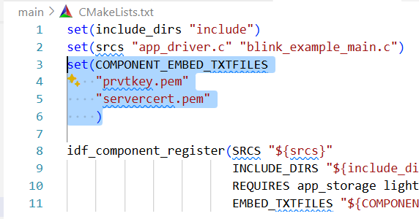
5. Https Servers
B1: Tạo thư mục chứa certificate
B2: Thêm vào main/CMakeLists.txt các chứng chỉ và khóa riêng

Slide 13
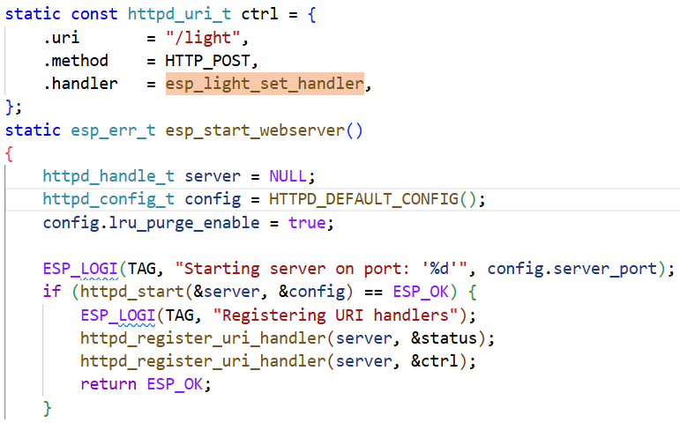
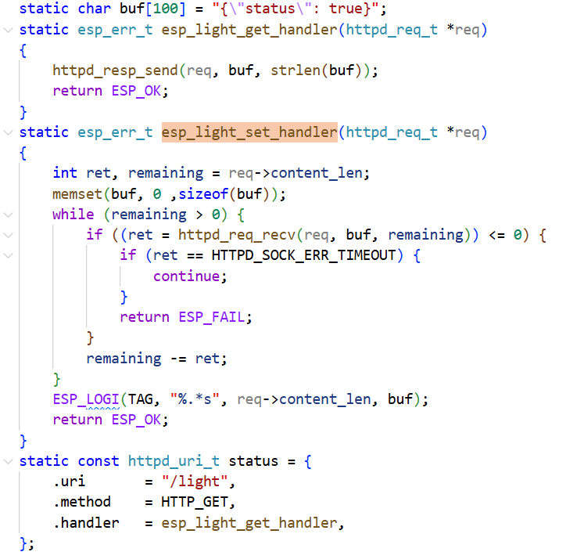
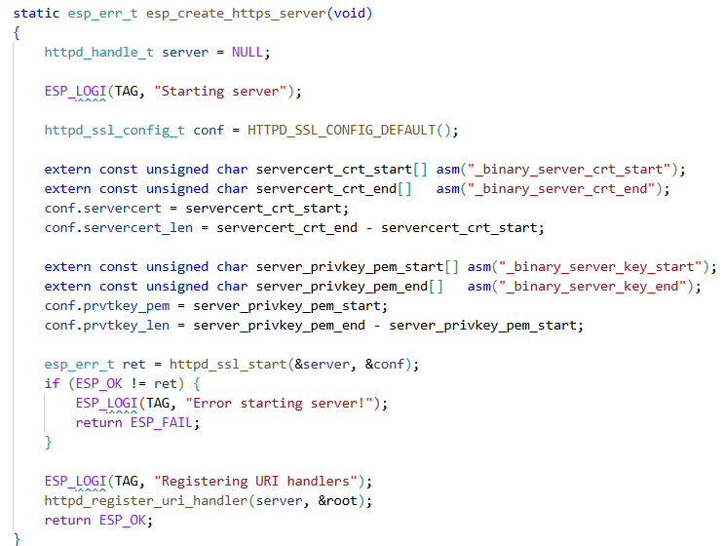
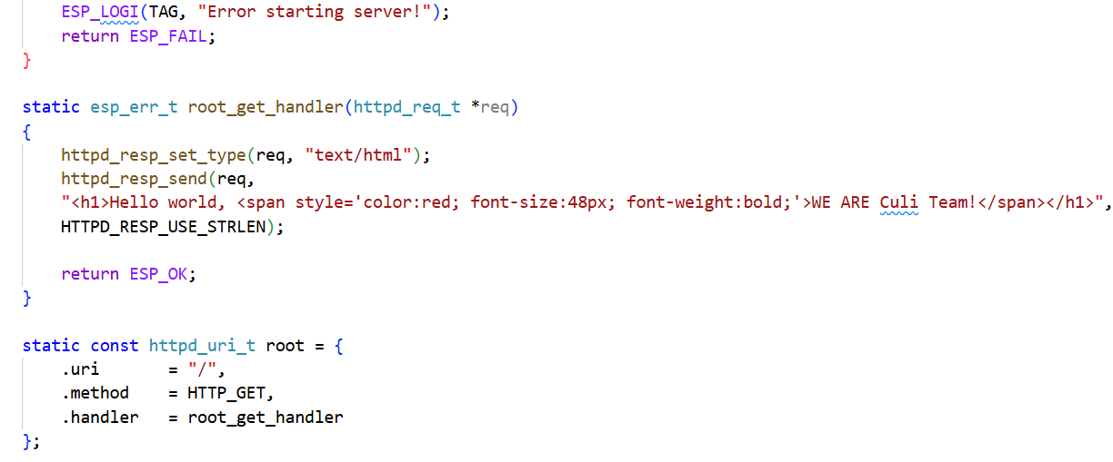
5. Https Servers
B3: Thêm code vào trước app_main ()

Slide 14
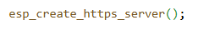
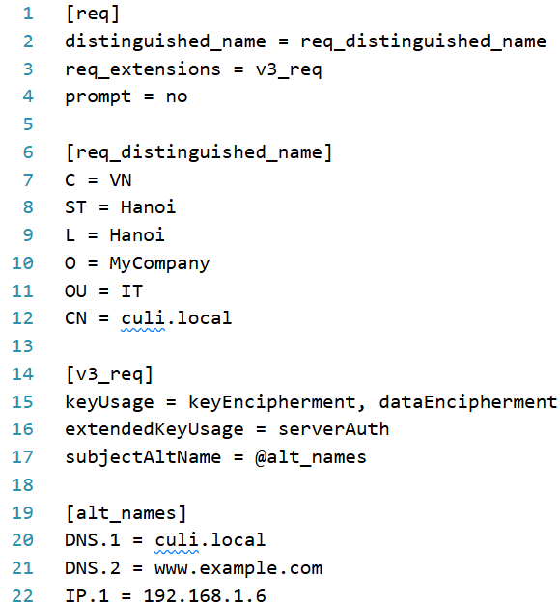
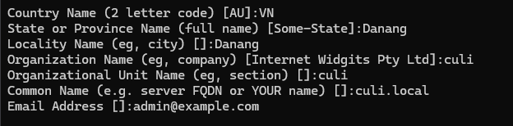
5. Https Servers
B4: Thêm trong app_main () thêm dòng
B7: Tạo file san.cnf (cần thiết để trình duyệt có thể trust được cert)
B5: Mở terminal và gõ các dòng lệnh sau để tạo certificate:
CA key
openssl genrsa -out ca.key 2048
CA certificate
openssl req -x509 -new -nodes -key ca.key -sha256 -days 3650 -out ca.crt
Server key
openssl genrsa -out server.key 2048
CSR (Certificate signing request)
openssl req -new -key server.key -out server.csr
(Lưu ý: khi nhập CN thì nhập domain name hoặc ip của server)

Slide 15
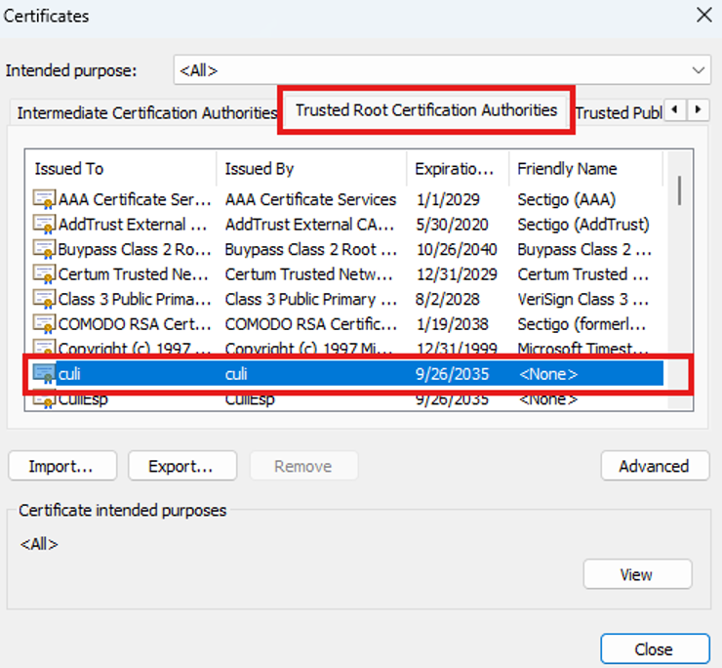
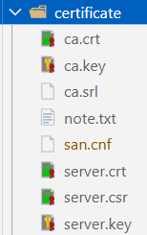
5. Https Servers
Server certificate được CA ký
openssl x509 -req -in server.csr -CA ca.crt -CAkey ca.key -CAcreateserial -out server.crt -days 365 -sha256 -extfile san.cnf -extensions v3_req
=> Các file cuối cùng được tạo bao gồm
B8: Add ca.crt vào trình duyệt

Slide 16
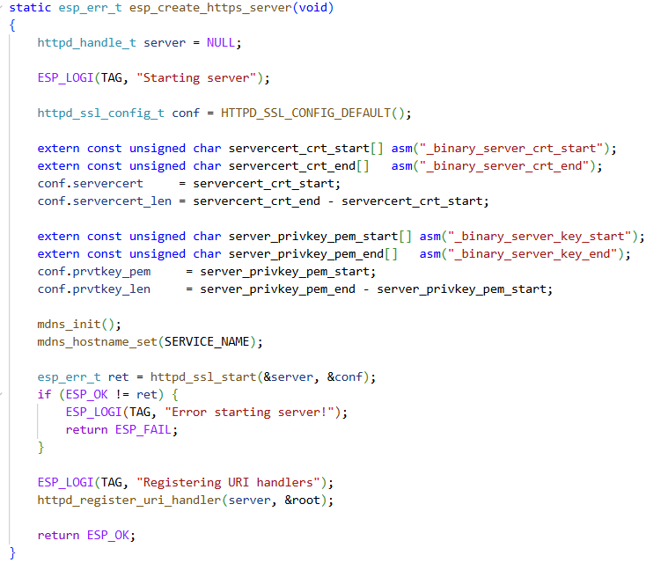
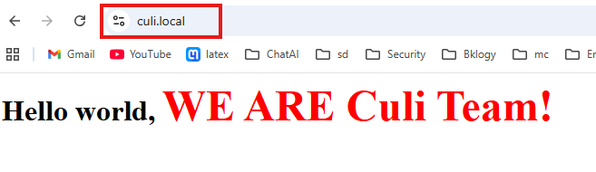
5. Https Servers
B9: Sửa cert và thêm mdns để sử dụng được domain culi.local
B10: Kiểm tra bằng cách lên trình duyệt bất kỳ, ví dụ chorme gõ URL: https://culi.local

Slide 17
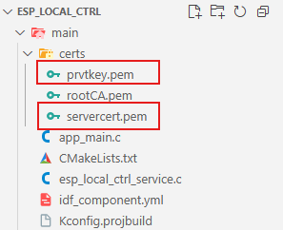
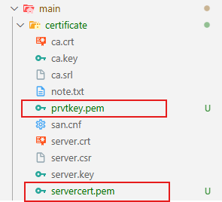
6. Local control
B1: Thêm component này vào CMakeList.txt (main/)
B2: Lấy các chứng chỉ từ example esp_local_control thêm vào thư mục main/certificate của project

Slide 18
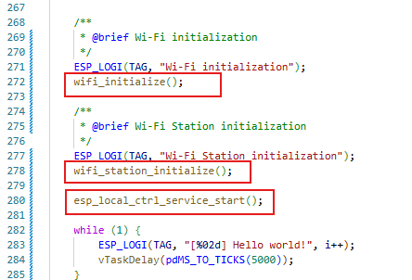
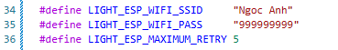
6. Local control
B3: Lấy toàn bộ code từ example local_control/main/app_main.c, thay thế vào file main.c của project
Đảm bảo wifi được khởi tạo và local control được gọi. Sửa ssid và password.
B4: Build, flash chương trình, kiểm tra esp32-c3 đã kết nối được internet.
B5: Mở example esp_local_control nằm ở …esp\v5.5.1\esp-idf\examples\protocols\esp_local_ctrl
Mở terminal và chạy lệnh
python scripts/esp_local_ctrl.py --sec_ver 0

Slide 19
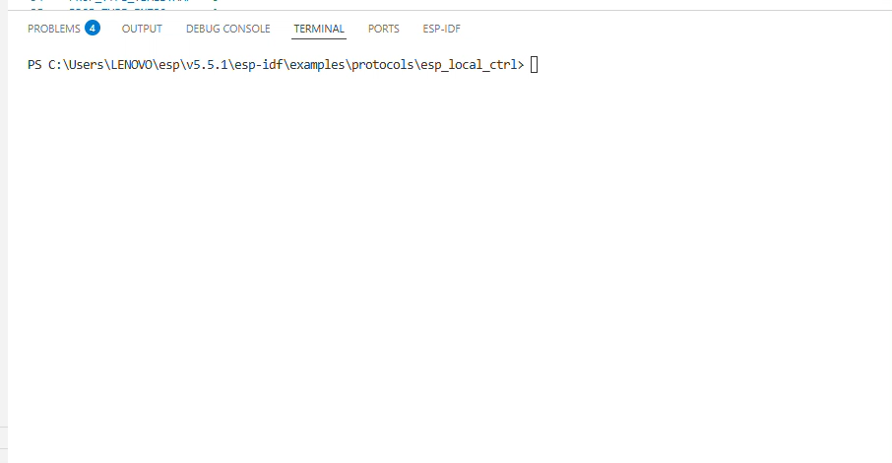
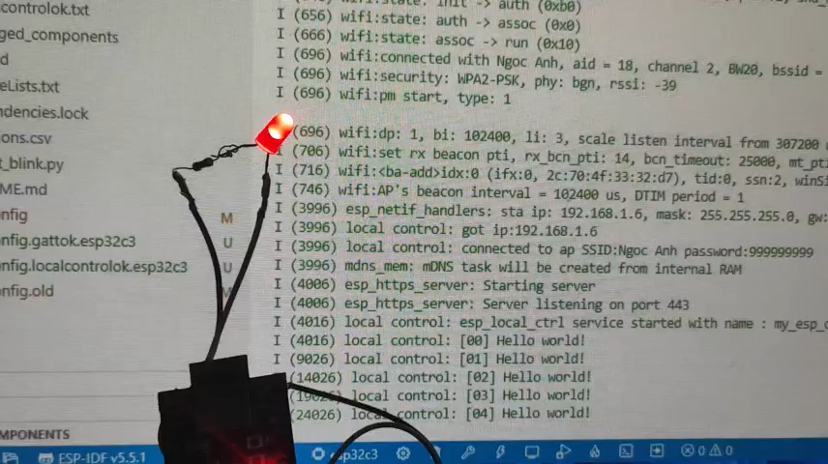
6. Local control
Kết quả đạt được: esp32-c3 kết nối wifi và được điều khiển bằng script của esp_local_control

Slide 20
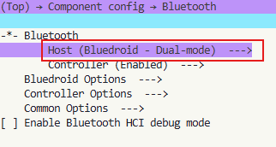
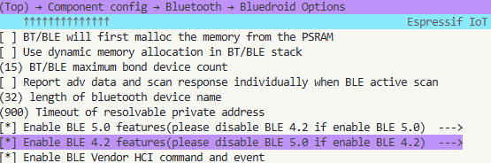
7. Gatt Server
B1: Thêm component này vào CMakeList.txt (main/)
B2: Vào idf.py menuconfig để cài đặt lại 1 số thay đổi (Bluetooth)
Chuyển đổi từ NimBLE sang Bluedroid
Enable tính năng BLE 4.2

Slide 21
7. Gatt Server
B3: Thay thế code trong main bằng code trong example gatt_server (chỉ 1 file main)
B4: Build và flash chương trình vào esp32-c3

Slide 22
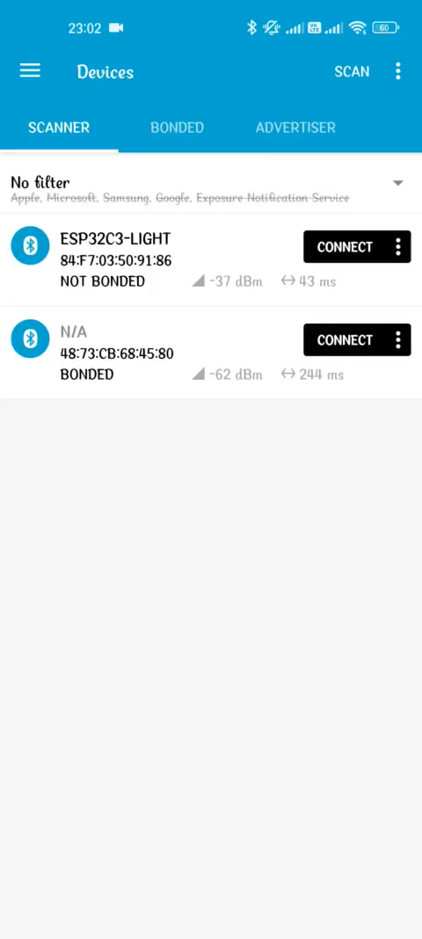
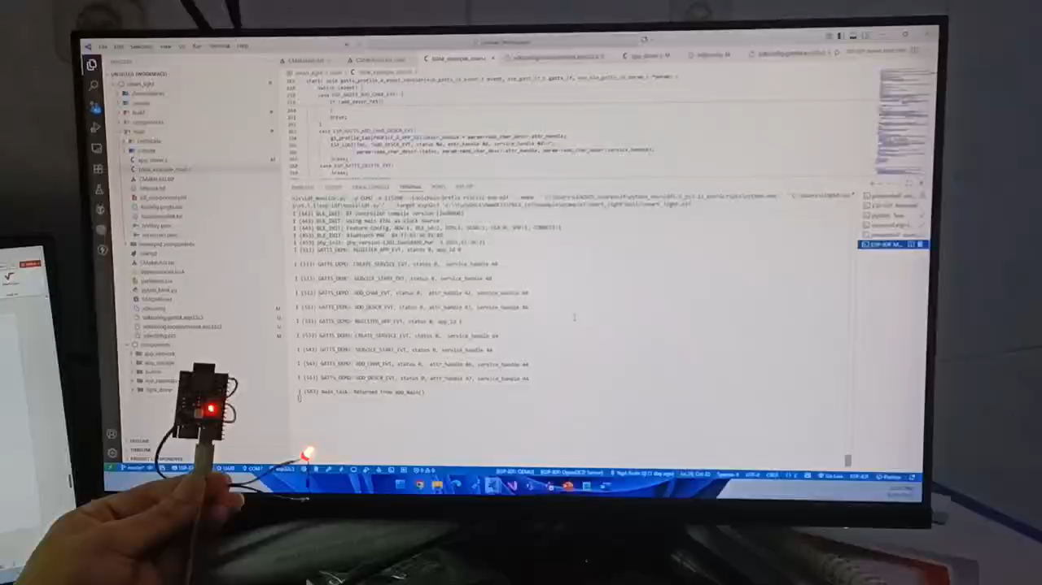
7. Gatt Server
Kết quả đạt được: dung app nRF Connect trên smartphone để quét Bluetooth của esp32-c3, kết nối đến thiết bị và điều khiển đèn ON/OFF

Slide 23
8. Kết luận
Nhóm đã thực hiện lần lượt việc tìm hiểu và triển khai theo từng phần:
Nắm được cấu trúc chung của ESP-IDF và cách tổ chức project.
Với Light drivers, đã sửa cấu hình, điều chỉnh code và thử nghiệm thành công.
Wi-Fi Connection và Network Config: thiết lập kết nối mạng ổn định, làm nền tảng cho các phần sau.
HTTPS Server: triển khai và chạy thử thành công, đảm bảo giao tiếp bảo mật.
Local Control: Điều khiển được thông qua script.
GATT Server: triển khai bằng Bluedroid, thay đổi so với NimBLE trước đây nên cần điều chỉnh lại config, dẫn đến không thể duy trì các tính năng cũ.

Slide 24

THANK YOU FOR LISTENING

